Slide 1
DSP畸变校正
摩象科技-系统软件部-侯天星
2020.06.

Slide 2
目录
为什么要做畸变校正
remap函数实现原理
Cadence DSP及remap优化过程
海思3519AV100片上DSP开发

Slide 3
为什么要做畸变校正

Slide 4

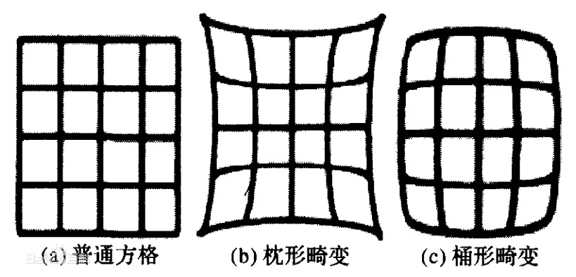
图像中心区域：枕形畸变
图像四周区域：桶形畸变
图像交接区域：复合畸变

Slide 5
remap函数实现原理

Slide 6
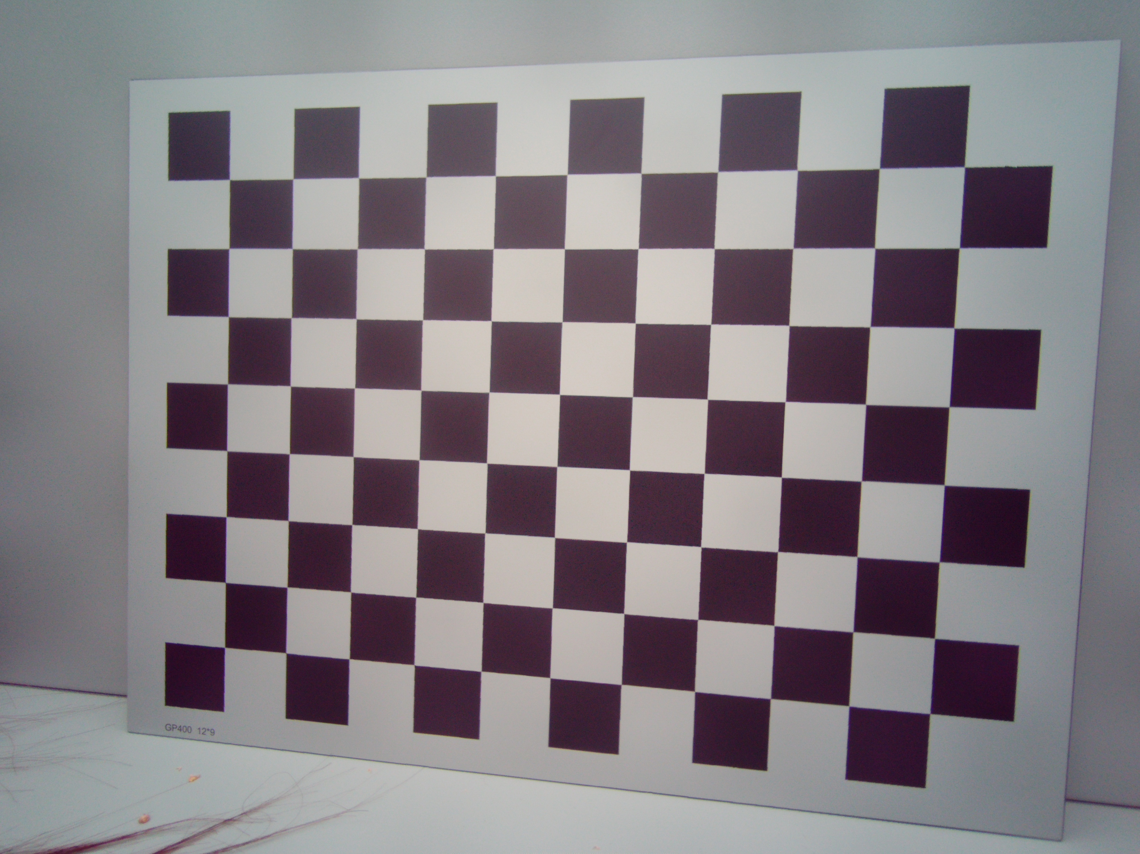
(0, 0) | (1, 0) | …… | (w, 0)
(0, 1) | (1, 1) | …… | (w, 1)
…… | …… | (i, j) | ……
(0, h) | (1, h) | …… | (w, h)
remap函数实现原理
dst(i, j) = src(remap(i, j))

Slide 7
remap函数实现原理
数据准备
读取src YUV数据
读取map数据，分为整数部分(intx, inty)和小数部分(fracx, fracy)，其中整数部分标识dst上某个点在src上的坐标，小数部分用于进行线性插值
线性插值
v00 = src[intx, inty]; v01 = src[intx+1, inty]; v10 = src[intx, inty+1]; v11 = src[intx+1, inty+1]
v00 += fracx * (v01 – v00); v10 += fracx * (v11 – v10);
v00 += fracy * (v10 – v00)
数据保存
写入dst YUV数据
v00 | v01
v10 | v11
v00’

Slide 8
运算量及优化目标
运算量以4K为例
仅Y数据，src，3840x2160 = 7.9M；dst， 3840x2160 = 7.9M；8294400个像素点
map数据，整数部分 3840x2160x2x4 = 63.3M；小数部分3840x2160x2x4 = 63.3M；
每个像素点，要读取一组map数据（16字节），4个src数据（4字节），写入一个dst数据（1字节），3个浮点型乘加运算等
4000x3000分辨率在CPU上运行耗时700ms(3519开发板，Cortex-A53双核)，转换为4K，耗时约为480ms。
换算后的src坐标非连续，读取数据时效率会低
优化目标
4K@60fps，单帧处理速度15ms
1080P@240fps，单帧处理速度2.8ms

Slide 9
Cadence DSP
及remap优化过程

Slide 10
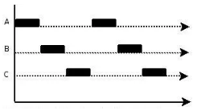
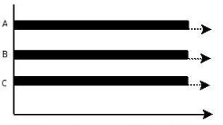
讨论 -- 并行计算
并行与并发？
并行(parallel)是指在同一时刻，有多条指令在多个处理器（或者处理单元）上同时执行。所以无论从微观还是从宏观来看，二者都是同时执行的。
并发(concurrency)：指在同一时刻只能有一条指令执行，但多个进程指令被快速的轮换执行，使得在宏观上具有多个进程同时执行的效果，但在微观上并不是同时执行的，只是把时间分成若干段，使多个进程快速交替的执行（操作系统）

Slide 11
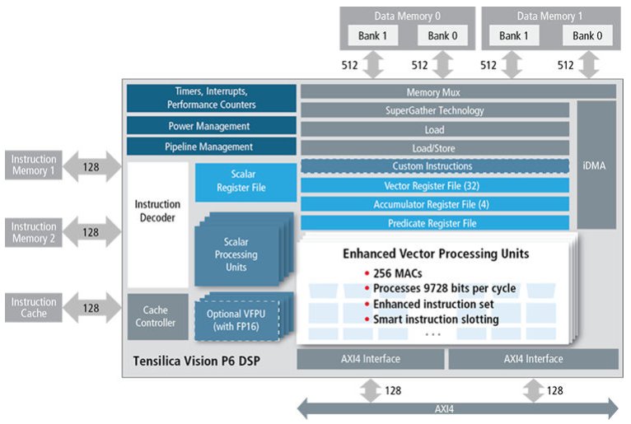
Cadence Vision P6 DSP
CPU Architecture
SIMD，单指令多数据
Support 64-way 8-bit, 32-way 16-bit, 16-way 32-bit fixed-point operation.
Support 16-way single-precision float-point operation.
Support 32-way half-precision float-point operation
VLIW，超长指令字
多个功能单元slot
为指令并行提供支持

Slide 12
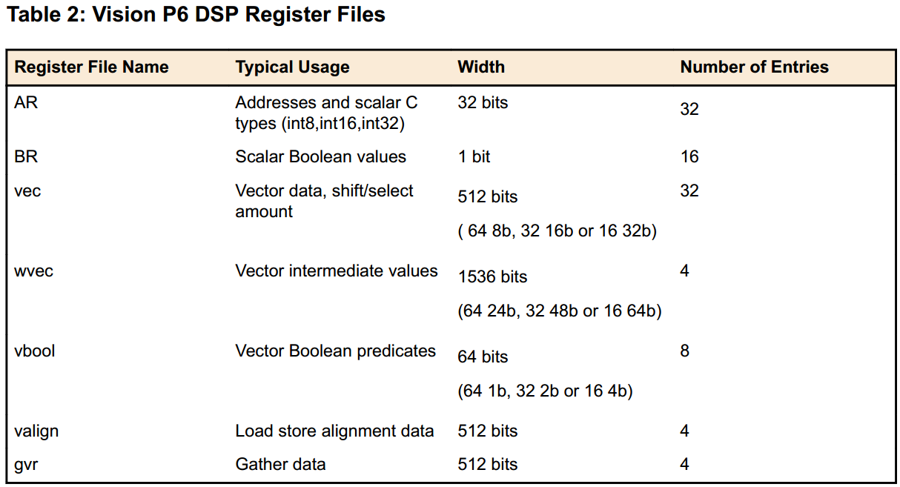
Vision P6 Register

Slide 13
VLIW – 超长指令字
Vision P6 DSP inherits the 24-bit and 16-bit instructions of the base Xtensa architecture.
Vision P6 DSP is also a VLIW processor which bundles multiple operations into an instruction bundle.
A single instruction can bundle up to five SIMD (vector) operations, or a mix of vector and scalar operations
There are seven different formats for 128-bit instruction bundles and three different formats for 64-bit instruction bundles. While the exact combinations of operations available in the different slots varies according to instruction format.

Slide 14
VLIW – 超长指令字
the following general categories of operations are available in each slot:
Slot 0: base operations, vector load, vector store, vector gather/scatter, vector alu
Slot 1: base operations, vector load, vbool alu, wvec packs
Slot 2: base operations, vector multiply/multiply-accumulate, vector divide, vector alu, vector shift imm
Slot 3: vector alu, vector select, vector shift
Slot 4: vector alu

Slide 15
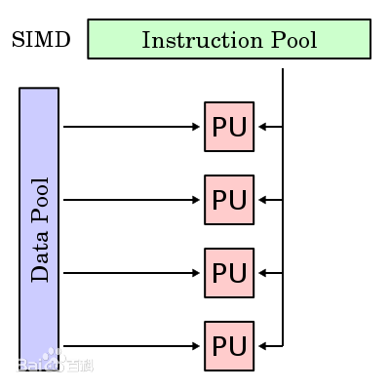
SIMD – 单指令多数据
一个控制器控制多个平行的处理微元
以DSP的乘法指令为例
u64x16_data = IVP_MULN_2X16X32_0(u16x32_data, u32x16_data);
u64x16[i] = u32x16_data[i] * u16x32_data[2i];
u64x16_data = IVP_MULN_2X16X32_1(u16x32_data, u32x16_data);
u64x16[i] = u32x16_data[i] * u16x32_data[2i + 1];

Slide 16
并行运算优化
数据整理，浮点定点化，整理后一组map数据包含2字节整数部分，2字节小数部分
单次循环处理32个点
瓶颈
数据读写耗时远远大于计算耗时

Slide 17
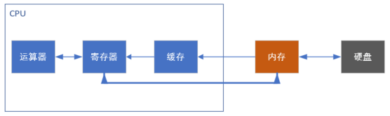
片上存储与DMA数据搬运
计算机存储体系
硬盘 → 外存（高速缓存Cache） → 片上存储(Cache) → 寄存器
Vision P6有两个256KB的片上SRAM，Non-Cache
DMA搬运数据，ping-pong操作

Slide 18
数据量优化
分块处理
以3840x2160为例，块大小为192x108
需要提前计算好分块的数据
分块后，map数据可由16-bit转换为8-bit
以3840x2160为例，原图像中的某个点P(x,y)
分块的起点在原图像中的坐标为O(x0,y0)
点P在分块中的坐标P’(x-x0, y-y0)

Slide 19
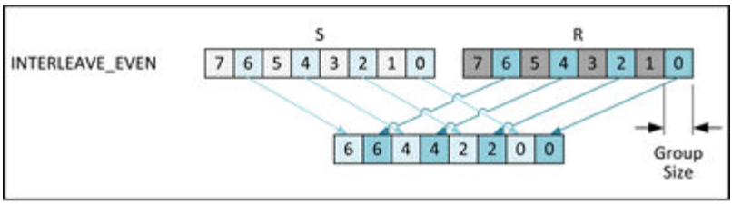
remap实现代码示例
Y数据，双线性插值
//取Y数据坐标整数部分, 加载32个16-bit数据到vint0(32组x,y坐标整数部分)
IVP_LAVNX16_XP(vint0, a_loadi, rint, 64);
//x和y分离，并转换为16-bit，高8位补0
vxi = IVP_MOVNX16_FROM2NX8(IVP_SEL2NX8I(0, IVP_MOV2NX8_FROMNX16(vint0), IVP_SELI_8B_INTERLEAVE_1_EVEN));
vyi = IVP_MOVNX16_FROM2NX8(IVP_SEL2NX8I(0, IVP_MOV2NX8_FROMNX16(IVP_SRLINX16(vint0, 8)), IVP_SELI_8B_INTERLEAVE_1_EVEN));
int_x00 | int_y00 | int_x10 | int_y10 | int_x20 | Int_y20 | int_x30 | int_y30 | …… | int_xw0 | int_yw0

Slide 20
remap实现代码示例
Y数据，双线性插值
//同理，取Y数据坐标小数部分
IVP_LAVNX16_XP(vfrac0, a_loadf, rfrac, 64);
//x和y分离，并转换为16-bit，高8位补0
vxf = IVP_MOVNX16_FROM2NX8(IVP_SEL2NX8I(IVP_MOV2NX8_FROMNX16(vfrc0), 0, IVP_SELI_8B_INTERLEAVE_1_EVEN));
vyf = IVP_MOVNX16_FROM2NX8(IVP_SEL2NX8I(IVP_MOV2NX8_FROMNX16(IVP_SRLINX16(vfrc0, 8)), 0, IVP_SELI_8B_INTERLEAVE_1_EVEN));
//计算相邻四个点的索引值
xb_vecNx16U index00 = vxi;
IVP_MULANX16UPACKL(index00, y_sstride, vyi); // index00 = vxi + vyi * y_sstride
xb_vecNx16U index01 = IVP_ADDNX16(index00, 1); // index01 = index00 + 1
xb_vecNx16U index10 = IVP_ADDNX16(index00, y_sstride); // index10 = index00 + y_sstride
xb_vecNx16U index11 = IVP_ADDNX16(index01, y_sstride); // index11 = index01 + 1

Slide 21
remap实现代码示例
Y数据，双线性插值
//取四个点Y的数据
xb_vecNx16 y00 = XI_IVP_GATHERNX8U_V(y_psrc, index00, GATHER_DELAY_BILINEAR_U8);
xb_vecNx16 y01 = XI_IVP_GATHERNX8U_V(y_psrc, index01, GATHER_DELAY_BILINEAR_U8);
xb_vecNx16 y10 = XI_IVP_GATHERNX8U_V(y_psrc, index10, GATHER_DELAY_BILINEAR_U8);
xb_vecNx16 y11 = XI_IVP_GATHERNX8U_V(y_psrc, index11, GATHER_DELAY_BILINEAR_U8);
//双线性插值
IVP_MULANX16PACKQ(y00, vxf, IVP_SUBNX16(y01, y00)); // y00 = vxf * (y01 - y00)
IVP_MULANX16PACKQ(y10, vxf, IVP_SUBNX16(y11, y10)); // y10 = vxf * (y11 - y10)
IVP_MULANX16PACKQ(y00, vyf, IVP_SUBNX16(y10, y00)); // y00 = vyf * (y10 - y00)
// 存储Y数据, 32x16 --> 32x8
IVP_SAVNX8U_XP(y00, a_store, y_rdst, 32);
IVP_SAVNX8UPOS_FP(a_store, y_rdst);

Slide 22
海思3519AV100片上DSP开发

Slide 23
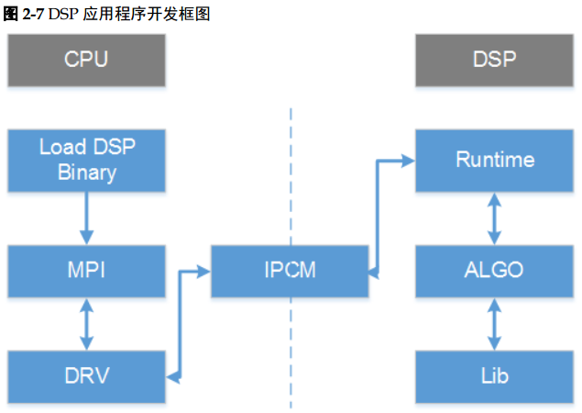
DSP开发
参考文档《HiSVP 开发指南.pdf》，《HiSVP API 参考.pdf》
DSP程序路径：hi3519av100/amp/dsp_liteos/dsp/dsp0
注意事项
CPU与DSP间共享内存必须为MMZ空间
DSP只能识别物理内存空间

Slide 24
DSP初始化相关API
HI_MPI_SVP_DSP_PowerOn
HI_MPI_SVP_DSP_PowerOff
HI_MPI_SVP_DSP_LoadBin
HI_MPI_SVP_DSP_EnableCore
HI_MPI_SVP_DSP_DisableCore

Slide 25
DSP程序执行相关API
HI_MPI_SVP_DSP_RPC
HI_MPI_SVP_DSP_Query
查询DSP是否完成操作，可选择阻塞或非阻塞
HI_MPI_SVP_DSP_RPC | 实现CPU与DSP间的交互
SVP_DSP_HANDLE *phHandle | 句柄
SVP_DSP_MESSAGE_S *pstMsg | 执行参数 HI_U32 u32CMD; 命令 HI_U32 u32MsgId; MsgId HI_U64 u64Body; 参数 HI_U32 u32BodyLen; 参数长度
SVP_DSP_ID_E enDspId | DSP Core ID
SVP_DSP_PRI_E enPri | 执行优先级

Slide 26
讨论 -- 并行计算
并发与并行？
并行如何实现？软件？硬件？
ARM(CPU)、DSP、GPU、FPGA
OpenMp、OpenCL、Cuda等
系统对于并行处理的一些限制

Slide 27
Thanks

